Slide 1
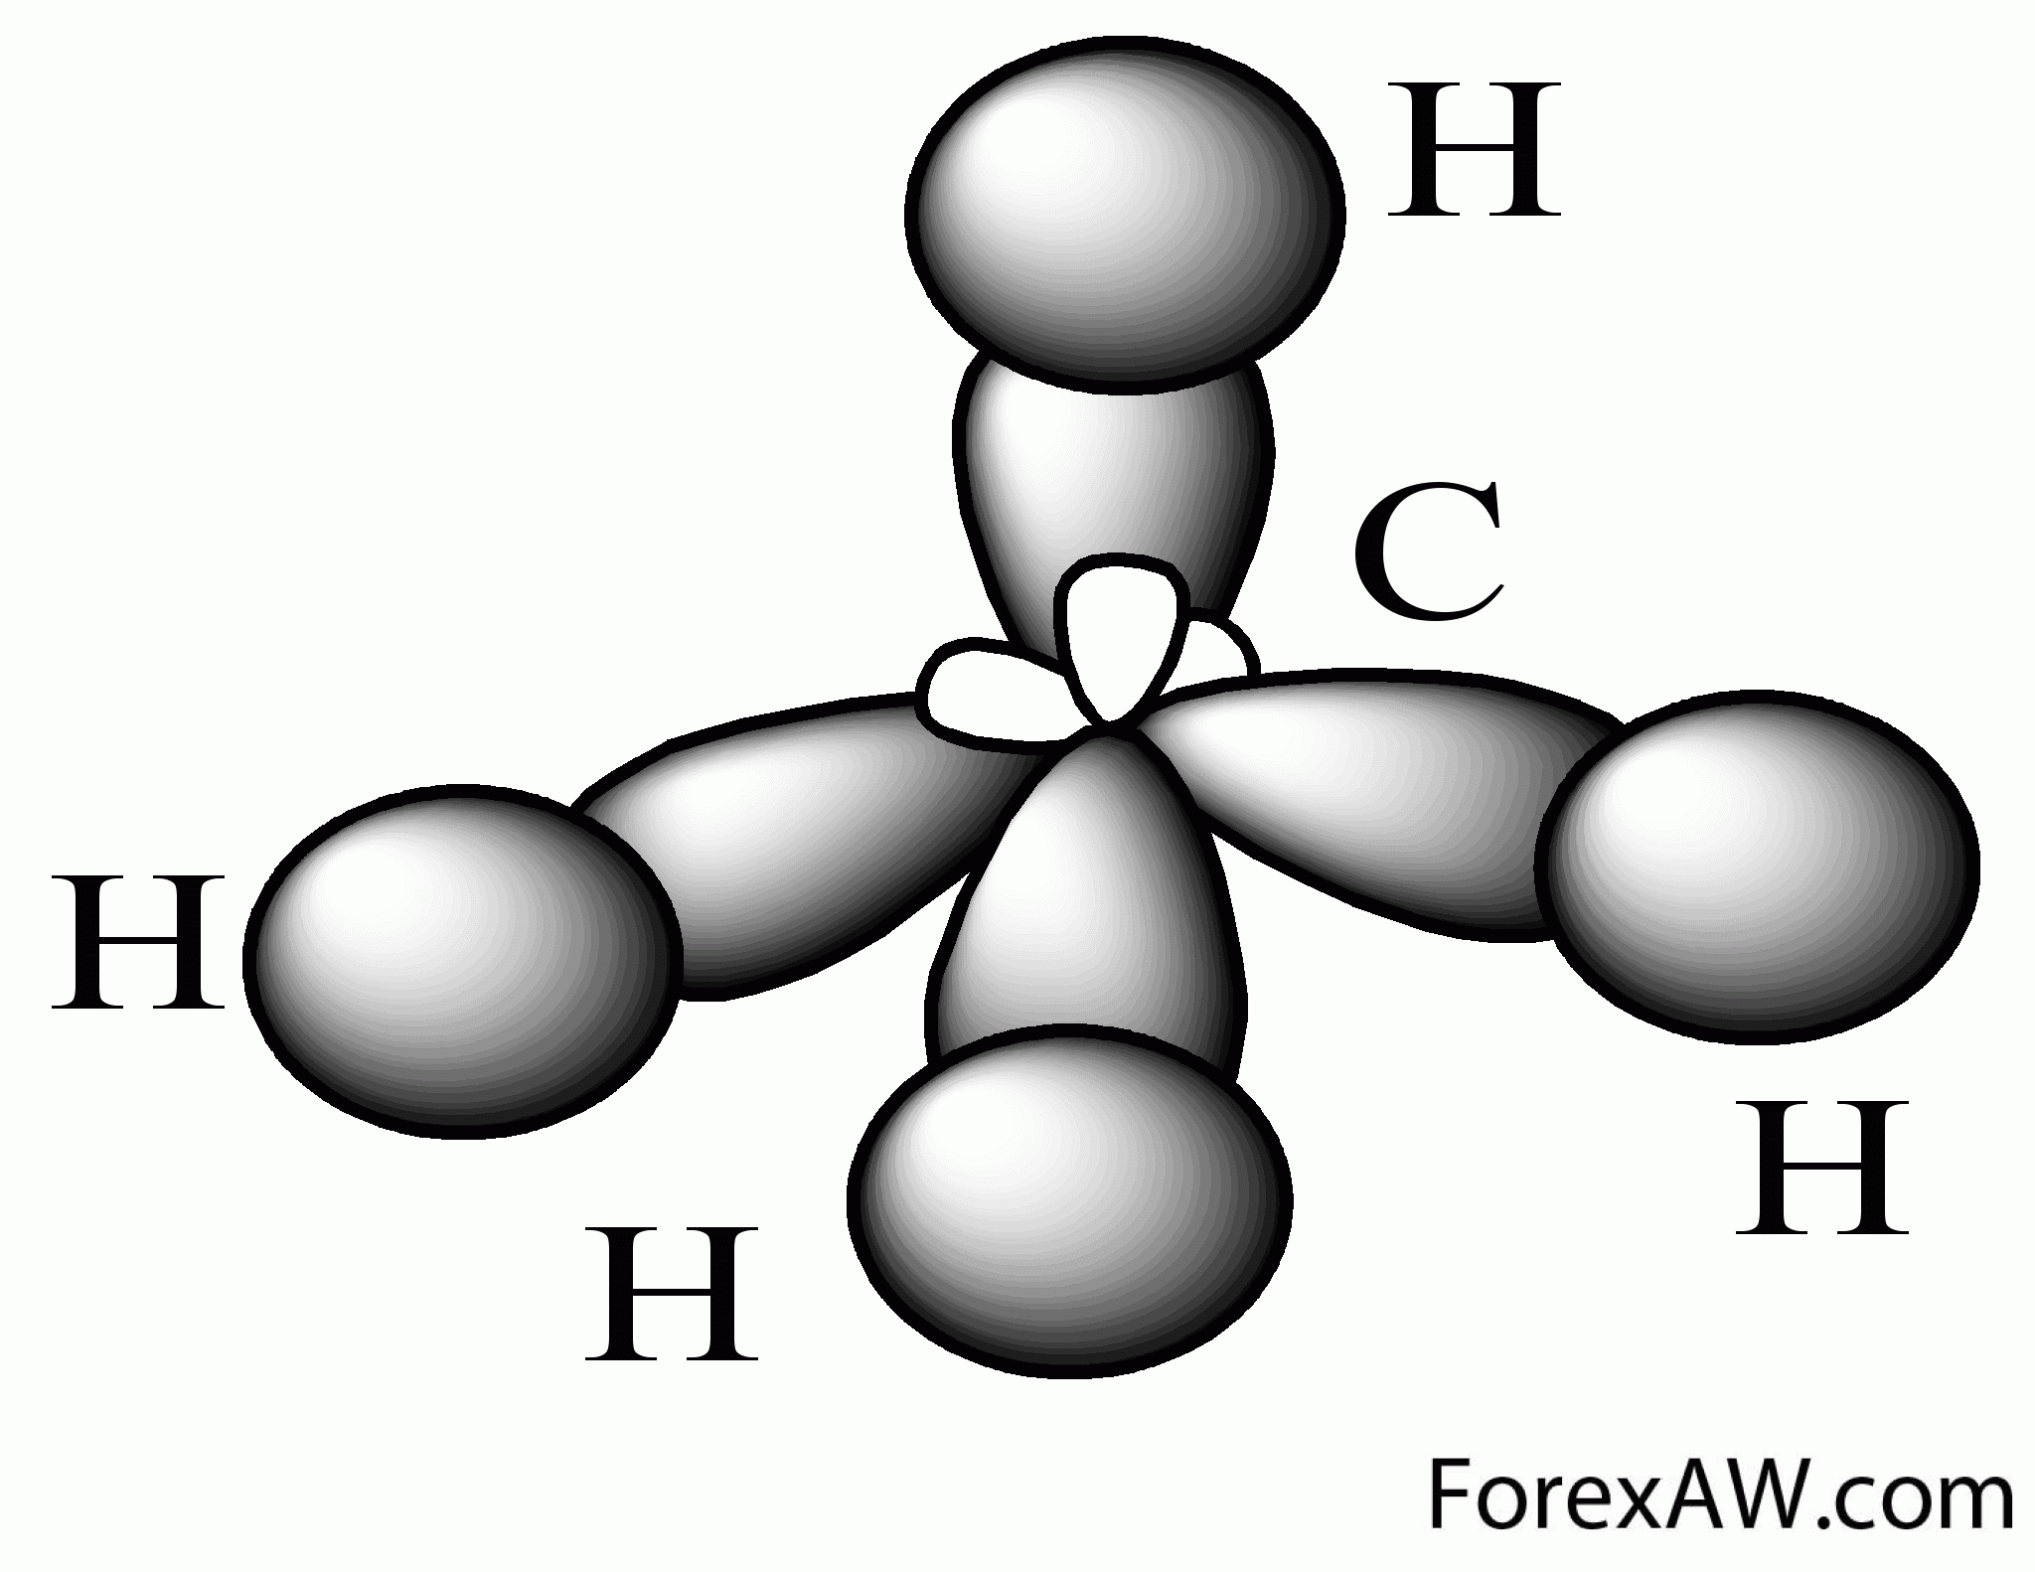
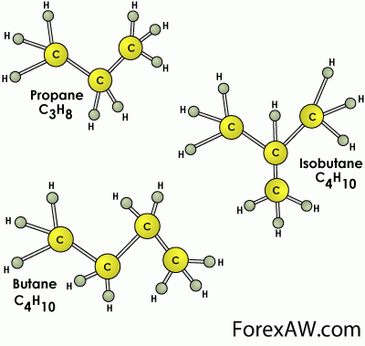
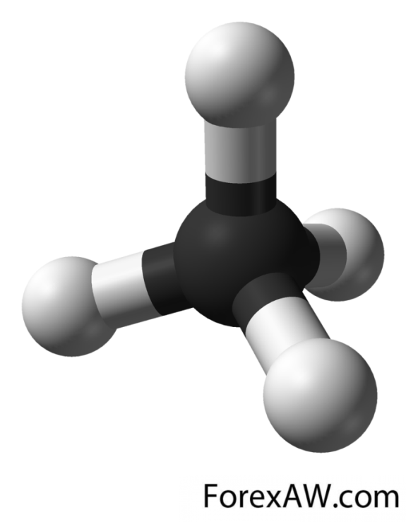
Характерные особенности
Основу природного газа составляет метан (CH₄) – простейший углеводород (органическое соединение, состоящее из атомов углерода и водорода).

Slide 2
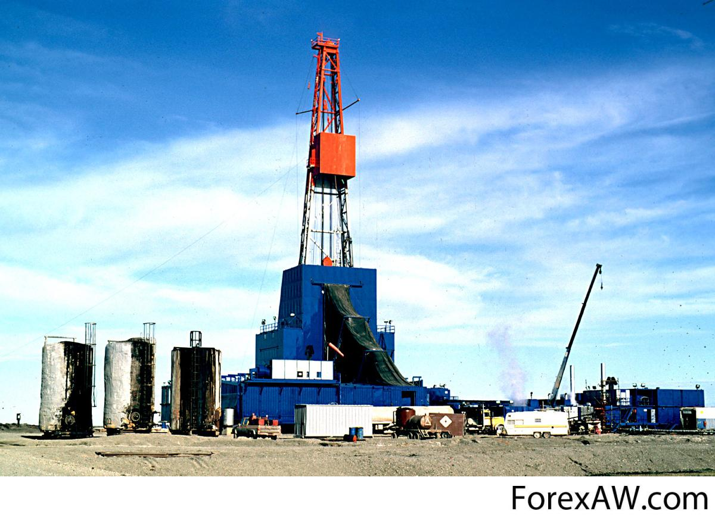
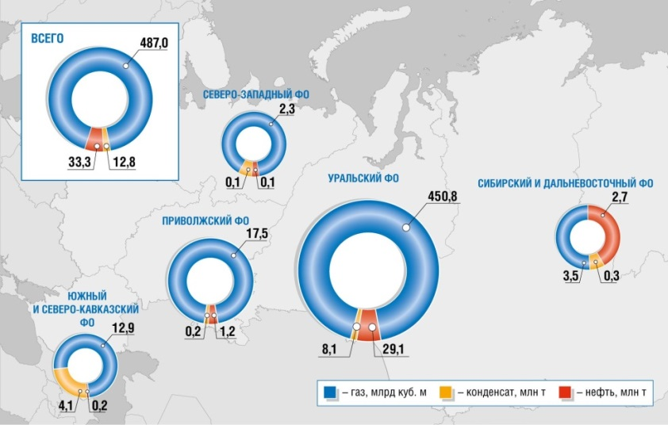
Месторождения природного газа
Газ залегает в недрах Земли на глубине от тысячи метров до нескольких километров и находится в микроскопических пустотах.

Slide 3
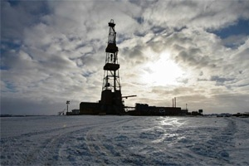
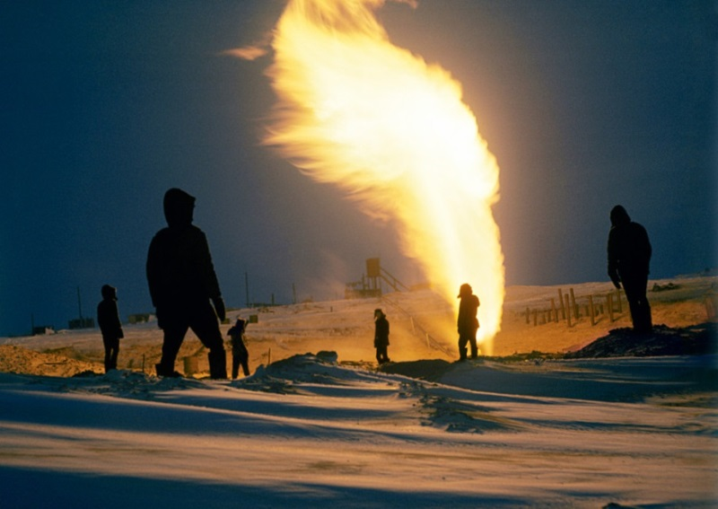
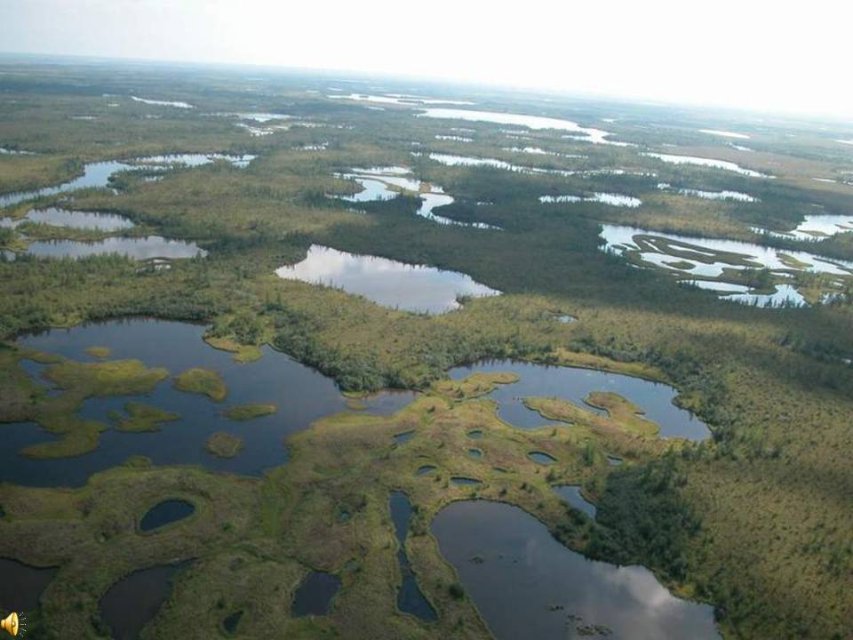
Климатические условия
Климат округа умеренный континентальный, характеризующийся быстрой сменой погодных условий, особенно осенью и весной. Местность с большим количеством рек, озёр и болот. Зима суровая и продолжительная с устойчивым снежным покровом, лето короткое и сравнительно тёплое.

Slide 4
Характеристика | Природный газ магистральный | СПГ (сжиженный природный газ) | Мазут М100 | Уголь | Дизельное топливо
Низшая теплота сгорания, ккал/кг | 11400 | 11500 | 9500 | 4200 | 10180
Среднее значение КПД котельных, % | 92 | 92 | 80 | 50 | 89
Отпускная цена топлива, руб./т | 4625 | 15500 | 13500 | 4000 | 24000
Стоимость производства 1 Гкал тепловой энергии (топливная составляю­щая), руб./т | 441 | 1465 | 1776 | 1905 | 2649

Slide 5
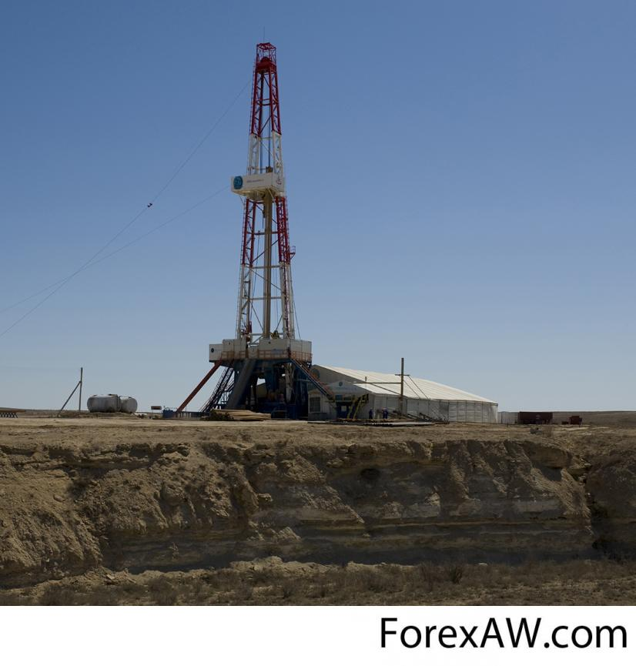
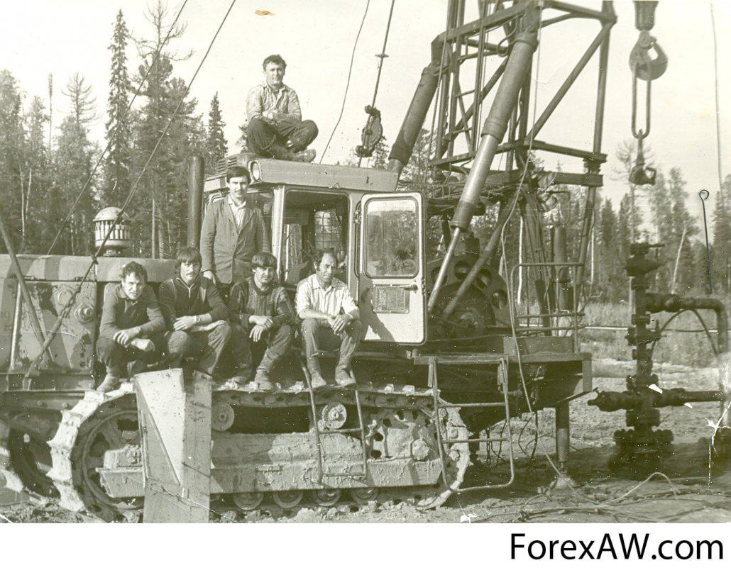
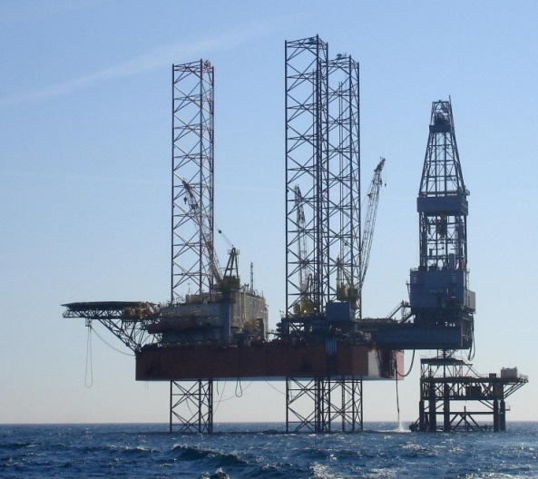
Добыча и переработка
Газ извлекается из недр при помощи специально пробуренных скважин, которые называются добывающими или эксплуатационными.
После извлечения из недр земли или моря газ нужно доставить потребителям. Самым распространённым способом доставки газа потребителям является транспортировка по трубам.

Slide 7
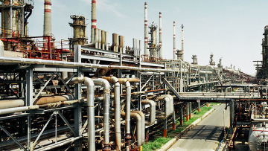
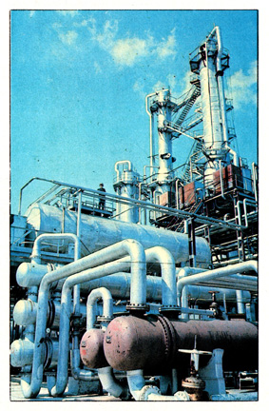
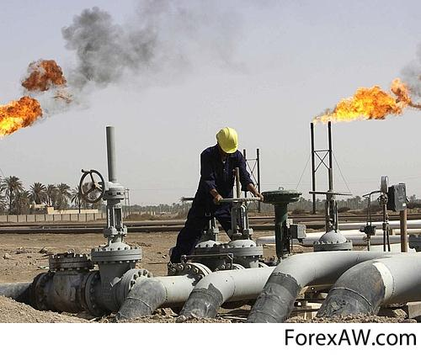
Основные потребители попутного газа - газоперерабатывающие заводы (ГПЗ), производящие углеводородное сырье для нефтехимии (газовый бензин). С целью использования ресурсов попутного газа в нефтедобывающих районах создана сеть ГПЗ. ГПЗ наибольшие мощности находятся в Тюменской области (Нижневартовск, Сургут, Когалым, Ноябрьск и др.).

Slide 8
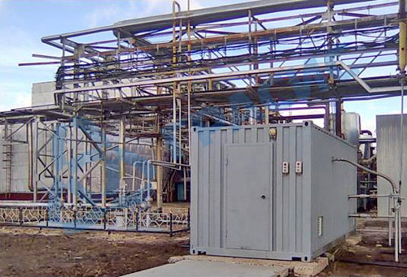
В 2014 году должно быть переработано до 95 % ППГ
До 2012-2013 ХМАО –
Югра занимал 1 место в РФ по объёму сжигаемого попутного газа

Slide 9
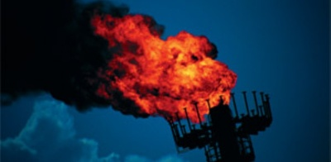
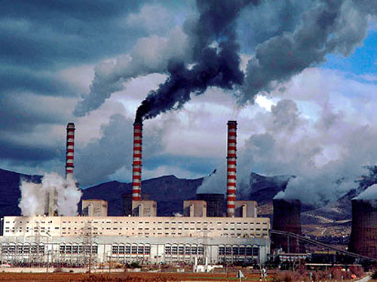
Проблемы загрязнения окружающей среды
XXI век – новый этап реализации знаний, технологий и открытий, накопленного опыта, иных отношений человека с природой.
К недостаткам природного газа следует отнести выделение в атмосферу метана и углекислого газа при сгорании.

Slide 10
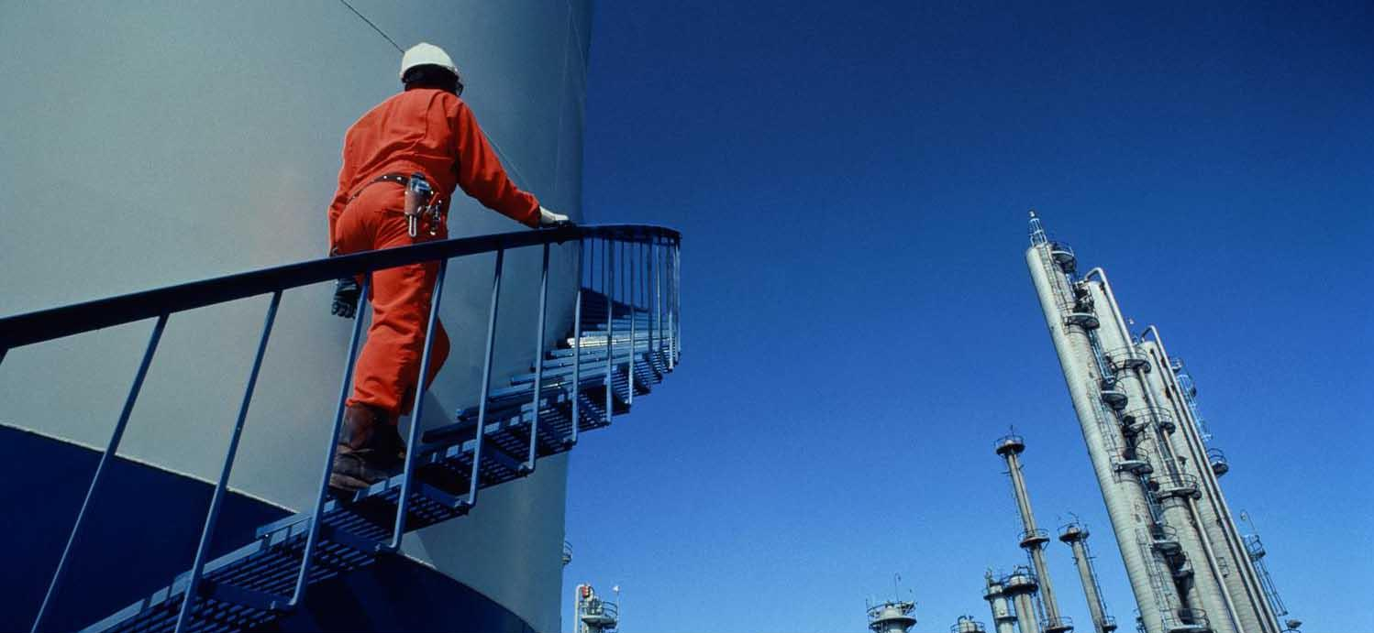
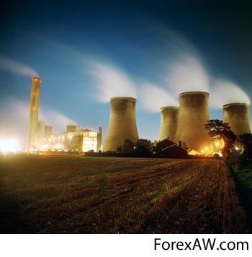
Перспективы природного газа
Газовые программы должны стать приоритетными для государства. Подобная экономическая политика позволит, наконец, получать средства внутри страны для проведения структурной перестройки экономики, обеспечить развитие высокотехнологичных отраслей и снова занять достойное место среди технологически развитых стран мира.

